Slide 1
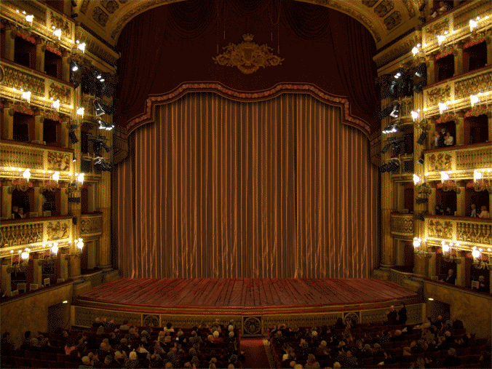


Exitos
de
Siempre
Para pasar de diapositiva dar un toque a la barra espaciadora

Slide 2
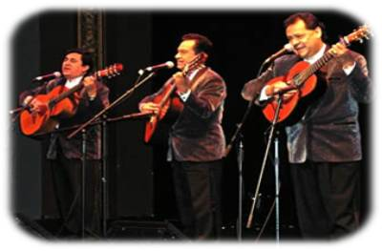

Los Panchos
Canción : Si tu me dices ven
Hacer click en la flecha para escuchar la canción
Para pasar de diapositiva dar un toque a la barra espaciadora

Slide 3
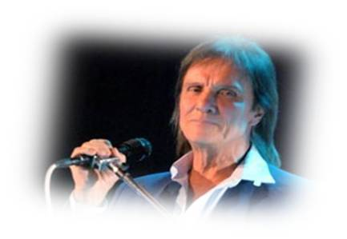
Roberto Carlos
Canción : Cama y mesa
Hacer click en la flecha para escuchar la canción
Para pasar de diapositiva dar un toque a la barra espaciadora

Slide 4
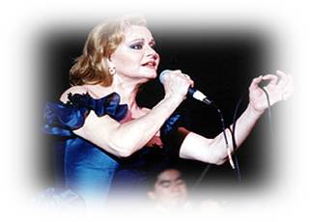
Rocío Durcal
Canción: Como han pasado los años
Hacer click en la flecha para escuchar la canción
Para pasar de diapositiva dar un toque a la barra espaciadora

Slide 5
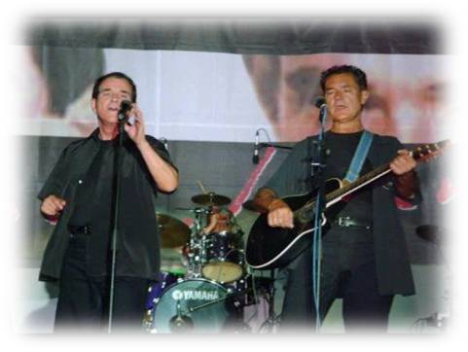
El Duo Dinámico
Canción: Esos ojitos negros
Hacer click en la flecha para escuchar la canción
Para pasar de diapositiva dar un toque a la barra espaciadora

Slide 6
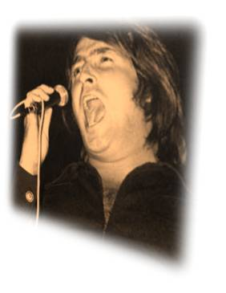
Nino Bravo
Canción : Te quiero vida mía
Hacer click en la flecha para escuchar la canción
Para pasar de diapositiva dar un toque a la barra espaciadora

Slide 7
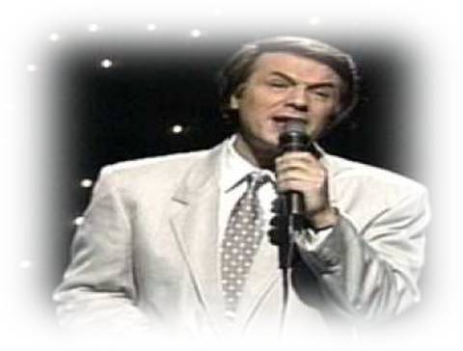
Salvatore Adamo
Canción : Mis manos en tu cintura
Hacer click en la flecha para escuchar la canción
Para pasar de diapositiva dar un toque a la barra espaciadora

Slide 8

Gigliola cinquetti
Canción : No Tengo edad
Para amarte
Hacer click en la flecha para escuchar la canción
Para pasar de diapositiva dar un toque a la barra espaciadora

Slide 9
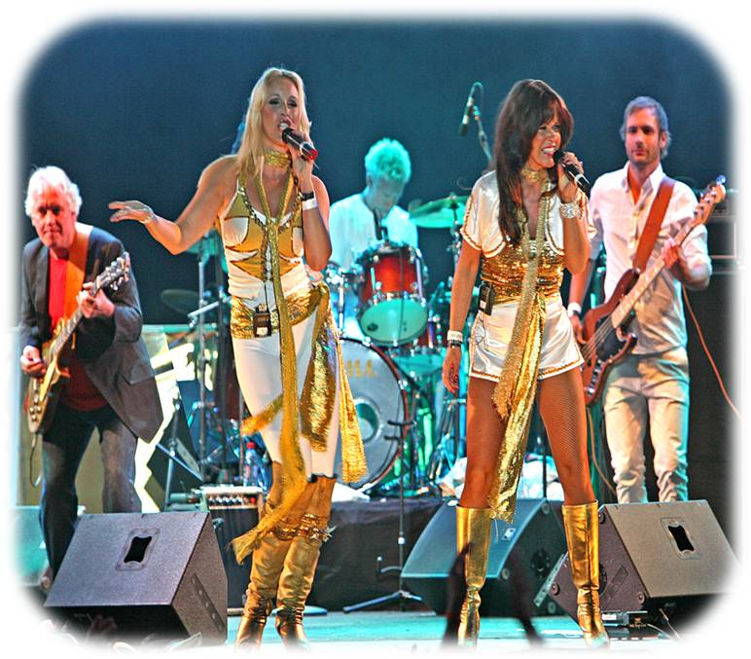
Grupo Abba
Canción :Chiquitita
Hacer click en la flecha para escuchar la canción
Para pasar de diapositiva dar un toque a la barra espaciadora

Slide 10
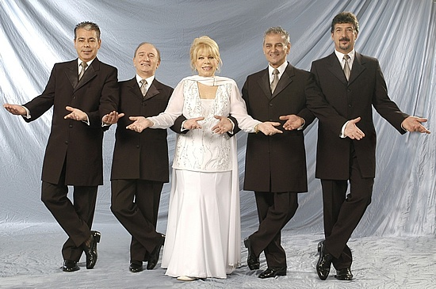
Los Cinco Latinos
Canción : Quiéreme siempre
Hacer click en la flecha para escuchar la canción
Para pasar de diapositiva dar un toque a la barra espaciadora

Slide 11

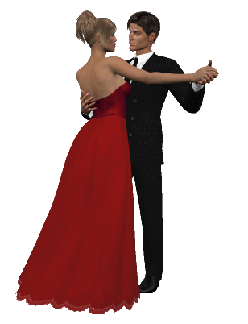
1
Los Iracundos
Canción : Puerto Mott
Hacer click en la flecha para escuchar la canción
Para pasar de diapositiva dar un toque a la barra espaciadora

Slide 12
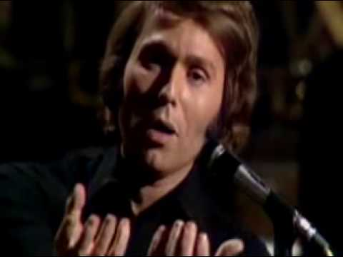

Raphael
Canción Cierro mis ojos
Hacer click en la flecha para escuchar la canción
Para pasar de diapositiva dar un toque a la barra espaciadora

Slide 13
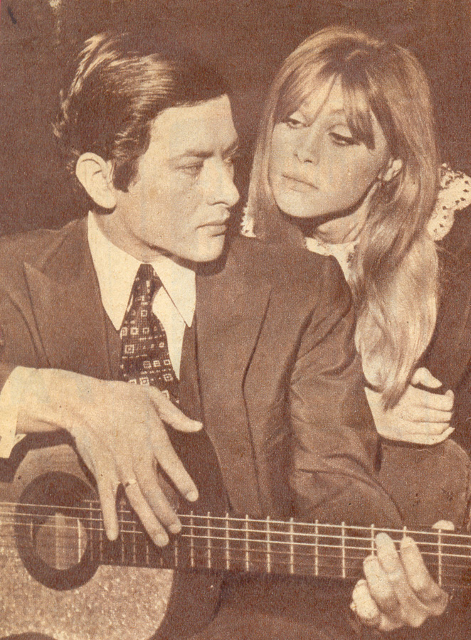
Hacer click en la flecha para escuchar la canción
Para pasar de diapositiva dar un toque a la barra espaciadora

Slide 14

Para pasar de diapositiva dar un toque a la barra espaciadora
Francisco del Olmo-Jazmín

Slide 15



Accede a la sección que desees desde aquí:
Propia Creación
De la Red
Dedicatorias | Eróticos | Fechas Especiales
Graciosos | Historia y Arte | Lugares
Naturaleza y Ciencias | Política | Reflexión
Salud | Románticos | Religiosos
Dedicatorias | Eróticos | Fechas Especiales
Graciosos | Historia y Arte | Lugares
Naturaleza y Ciencias | Política | Reflexión
Salud | Románticos | Religiosos
Si deseas recibir pps periódicamente en tu correo electrónico subscríbete aquí:

